Slide 1
Муниципальное автономное общеобразовательное учреждение «Средняя общеобразовательная школа №18»
Особенности организации методической работы по реализации программы «Одарённые дети»
МАОУ СОШ №18
в условиях
цифровой образовательной среды (из опыта работы)
Волокитина Валентина Яковлевна,
зам. директора по УВР МАОУ СОШ №18

Slide 2
Программа «Одаренные дети»
Выявление
одаренных детей
Создание условий для
оптимального развития
одаренных детей
• Знакомство педагогов с научными
данными о психологических
особенностях и методических приемах
работы с одаренными детьми;
• обучение через методическую учебу,
педсоветы, самообразование;
• знакомство педагогов с
приемами целенаправленного
педагогического
наблюдения, диагностики;
• проведение различных конкурсов,
интеллектуальных игр, олимпиад,
позволяющих учащимся
проявить свои способности.
• Отбор среди различных систем
обучения тех методов и приемов,
которые способствуют развитию
самостоятельности мышления,
инициативности и творчества;
• предоставление возможности
совершенствовать
способности в совместной
деятельности со сверстниками,
научным руководителем,
через самостоятельную работу.
Notes:
К

Slide 3
Одаренность – высокий уровень развития общих способностей, определяющий сравнительно широкий диапазон деятельностей, в которых человек может достичь больших успехов. Является основой развития специальных способностей, но сама представляет собой независимый от них фактор.
Талант – высокий уровень способностей личности и определенной деятельности, её одаренности, когда они достигают уровня черт характера.
Гениальность – высшая степень творческих проявлений личности, выражающаяся в творчестве, имеющем выдающееся значение для жизни общества. Гений, образно говоря, создает новую эпоху в своей сфере деятельности.
Современный словарь по педагогике. Автор - составитель Е.С. Рапацевич

Slide 4
- Государственная программа «Основные
направления развития образования и науки
Тюменской области» до 2020 года.
- Межуровневый областной проект
«Стратегия успеха».
- Положение о Центре по работе с одаренными
детьми.
- План мероприятий по реализации
- Концепции развития математического
образования в Тюменской области.
- План мероприятий по развитию
политехнического образования в ОО
Тюменской области.
- Межрегиональная научно-практическая
конференция «Интеграция в преподавании
предметов естественно-математического цикла
и информатики: механизмы и средства».
- Летние многопрофильные смены.
- Проект «Сетевой учитель – сетевой ученик».

Slide 5
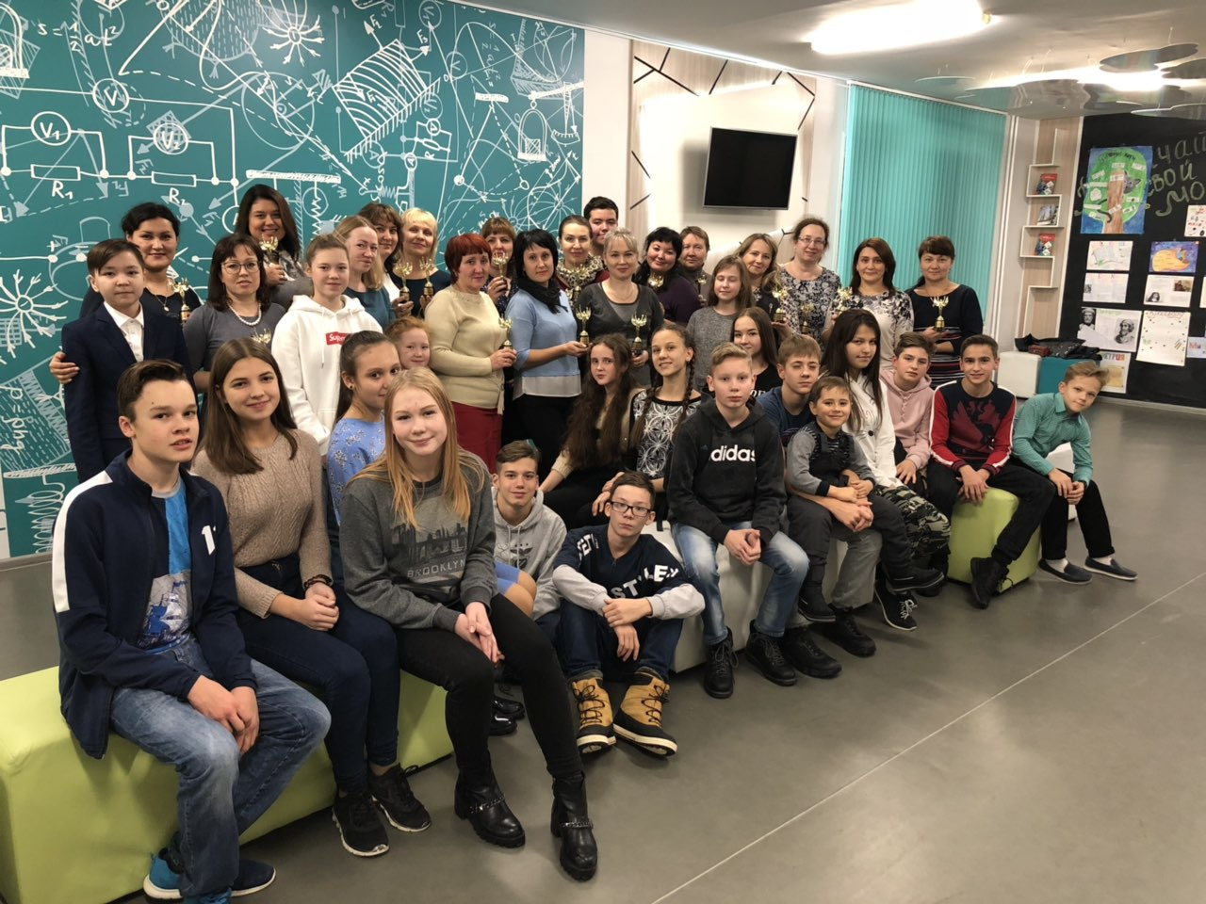
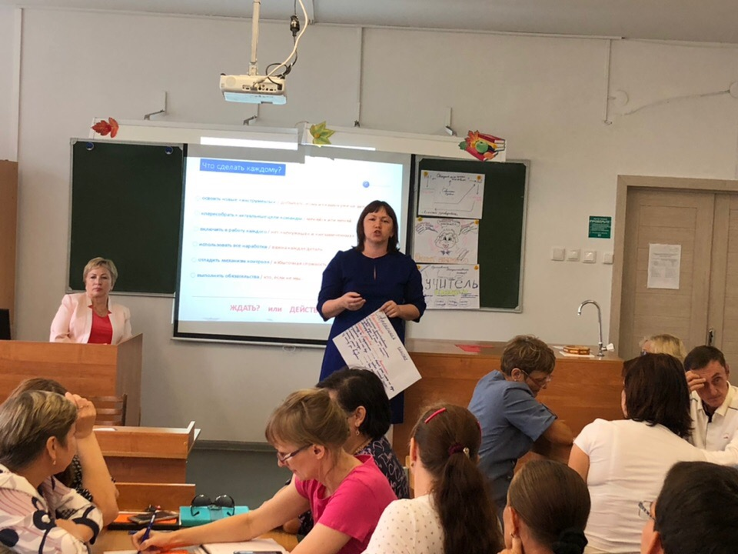
Направления программы «Одаренные дети»
1. Работа с учащимися
2. Работа с родителями
(законными представителями)
3. Работа с педагогическим
коллективом

Slide 6
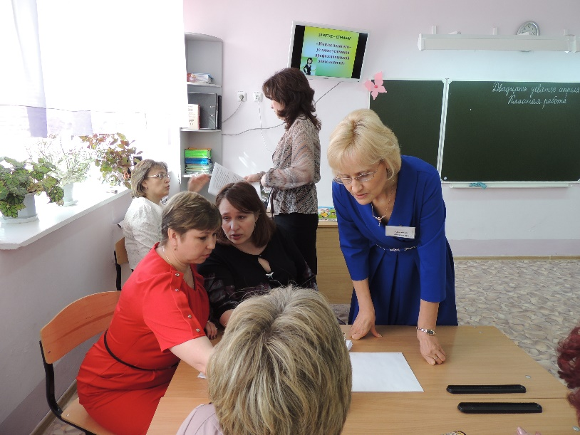
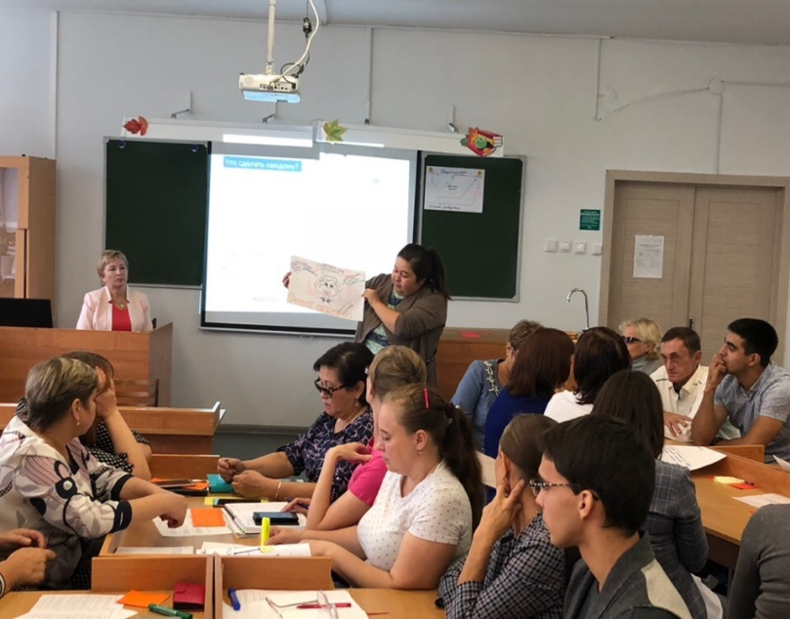
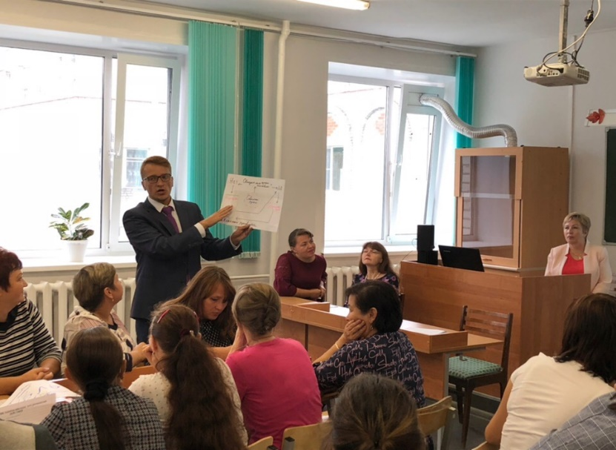
Психологическое сопровождение учителей, работающих с одаренными детьми

Slide 7
Анализ консультативных запросов учителей, работающих с одаренными детьми

Slide 8
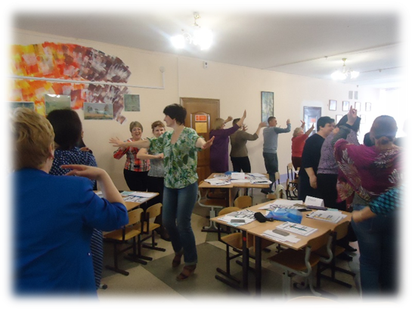
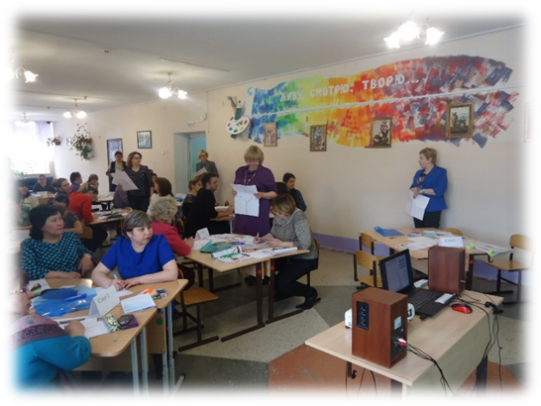
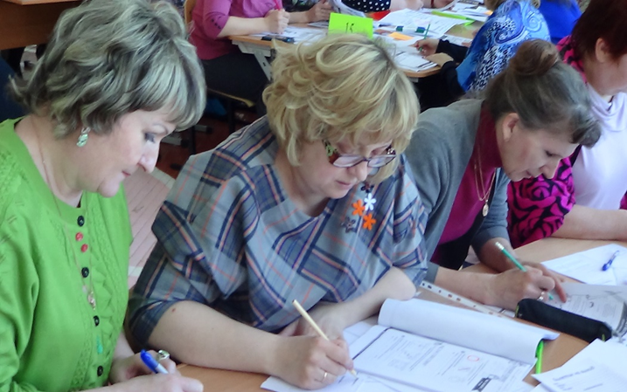
Методический абонемент «Продуктивные технологии XXI века»

Slide 9
Проект «Цифровая образовательная среда МАОУ СОШ №18»
Предмет исследования – технологии обучения, воспитания и оценки качества образования учащихся в условиях цифровой образовательной среды школы.
Цель исследования – создание модели цифровой образовательной среды, которая создаст возможности получения доступного качественного образования каждому учащемуся.
Задачи исследования:
Мониторинг возможностей цифровой образовательной среды школы для доступного качественного образования.
Введение в практику работы каждого педагога:
- технологии системно-деятельностного обучения с учетом возможностей цифровой среды;
- мониторинговой деятельности образования учащихся на основе ИКТ.
Формирование эффективной системы выявления, поддержки и развития способностей и талантов у детей в условиях цифровой школы.
Трансляция опыта создания и функционирования модели цифровой образовательной среды, способствующей доступности качественного образования каждого учащегося.

Slide 10
Профессиональное развитие педагогического коллектива
- Вебинары для сетевых педагогов.
- Знакомство с семейной игротекой «Конструктория».
- Семинары-практикумы по работе на интерактивной образовательной онлайн-платформе «Учи.ру».
- Ежегодный Всероссийский форум «Инфотех-2018» (Тюмень).
- Региональный фестиваль молодёжи и студентов #ПолитехFest Kids.
- Лекторий «Wellness – тьюторство, как жить долго, активно, красиво».
- Конференция-вебинар «Интерпретация результатов оценочных процедур».
-Вебинар об использовании веб-платформы «Яндекс.Учебник» в начальной школе».
- Семинар «От школьных библиотек – к информационно-библиотечному центру: опыт реализации» (Тюмень).
- Региональный проект «НаукоЛаб»: формирование программы, графика, подбор серии опытов (Тюмень).
- НПК «Диалог культур: формирование и развитие речевой культуры в условиях мультикоммуникативного образовательного пространства школы».
- Семинар-практикум «Пропедевтика инженерного образования в дополнительном образовании» на площадке детского технопарка «Кванториум» (Тюмень).
- Слет школ «Энергия трех поколений!», имеющих или планирующих открыть корпоративные или индустриальные классы (Тюмень).

Slide 11
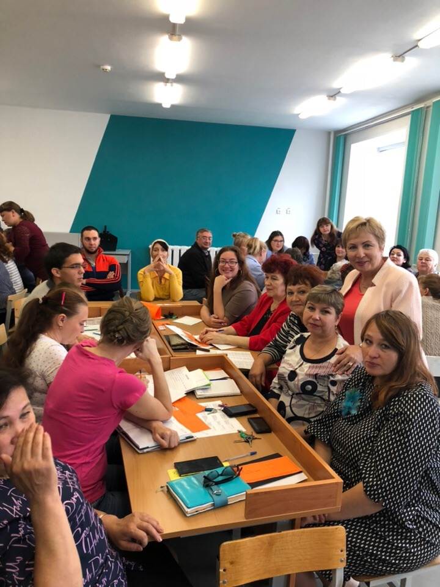
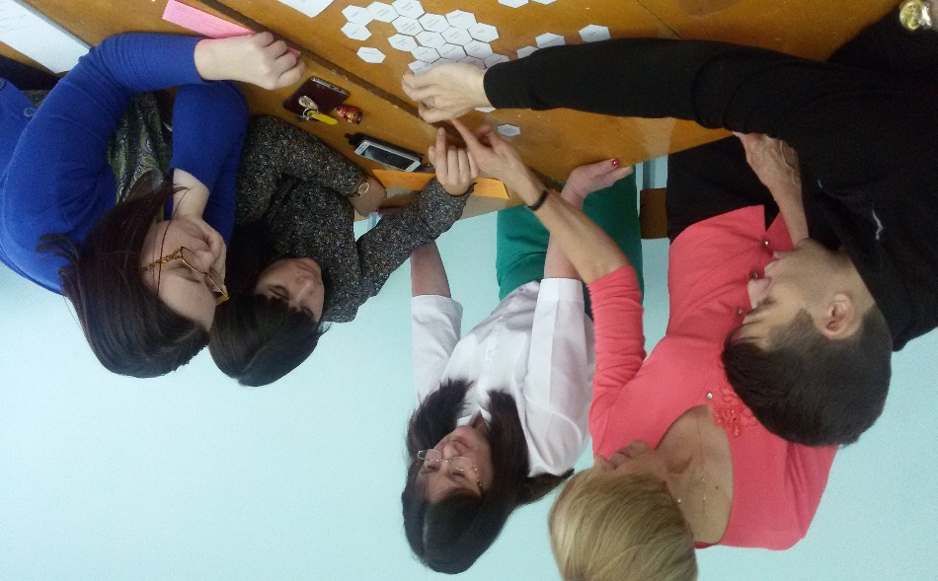
Внутришкольные методические мероприятия

Slide 13
Профильный физико-химический класс
Совмстные проекты

Slide 14
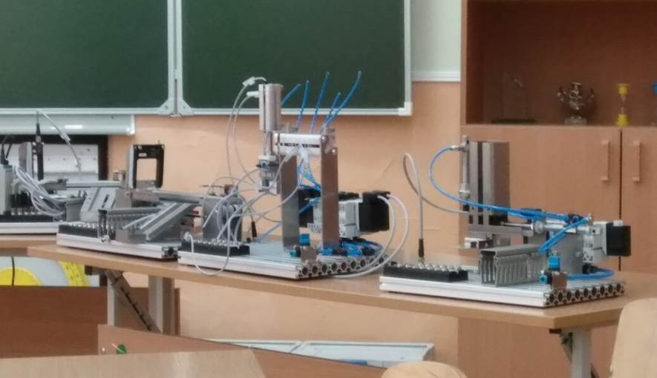
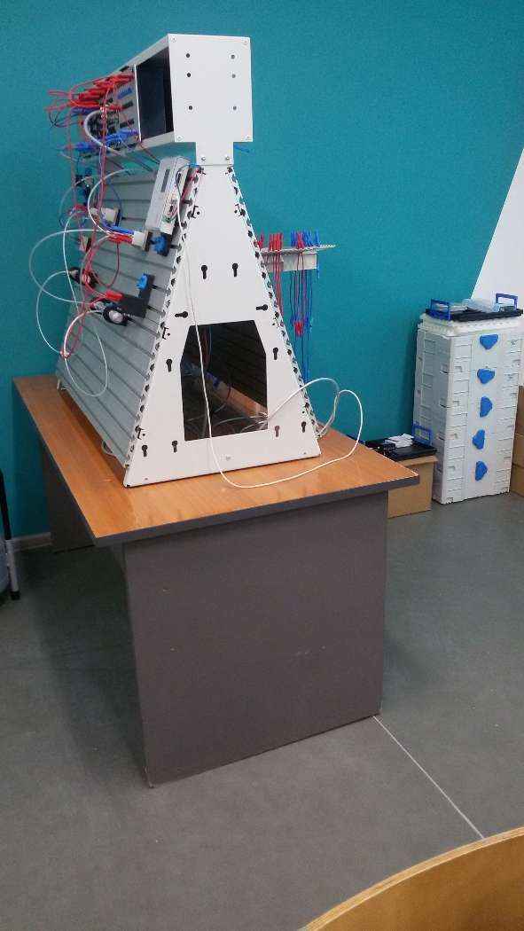
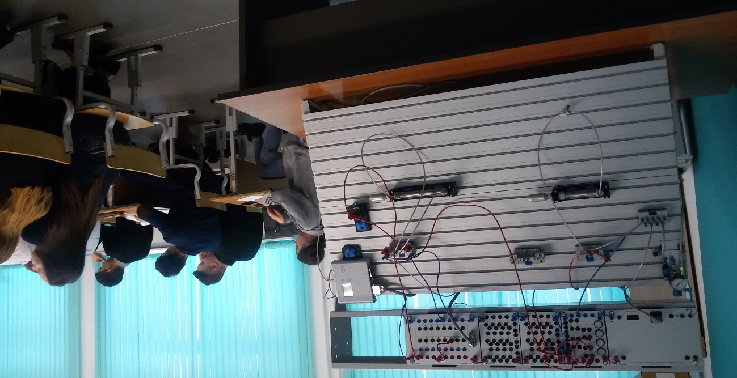
Оборудование «Festo»

Slide 15
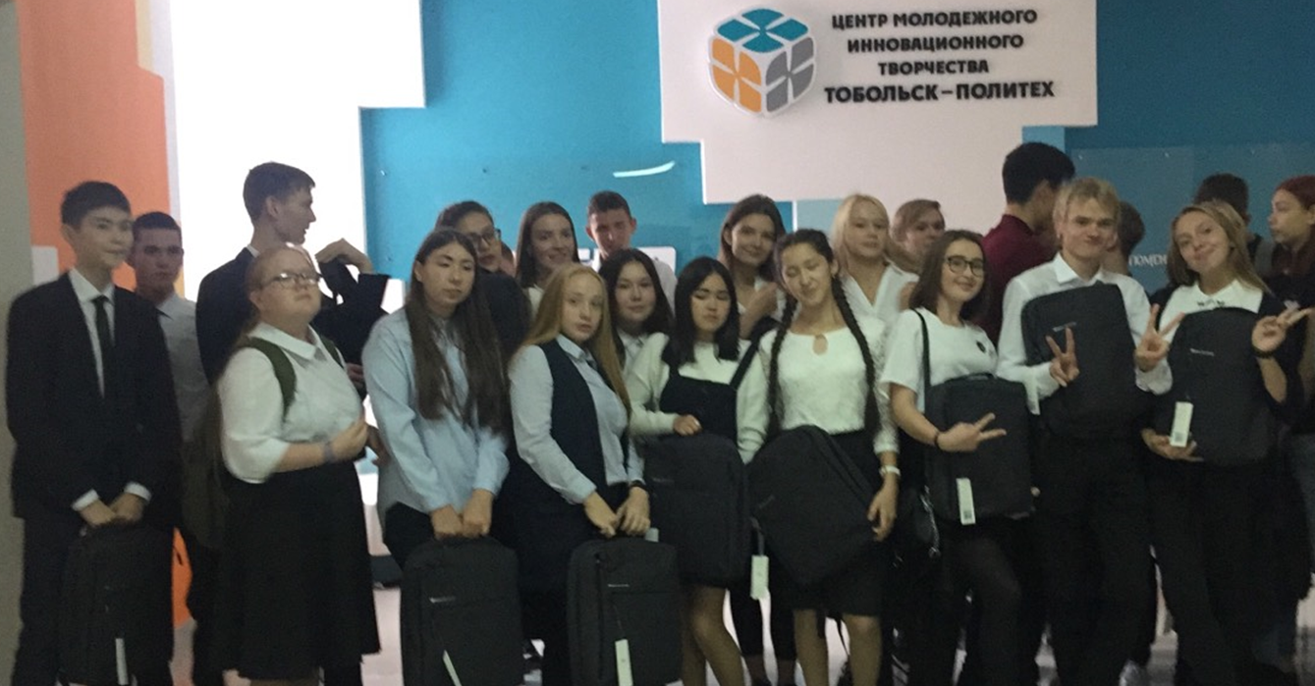
Центр молодежного инновационного творчества «Тобольск– ПОЛИТЕХ»

Slide 16
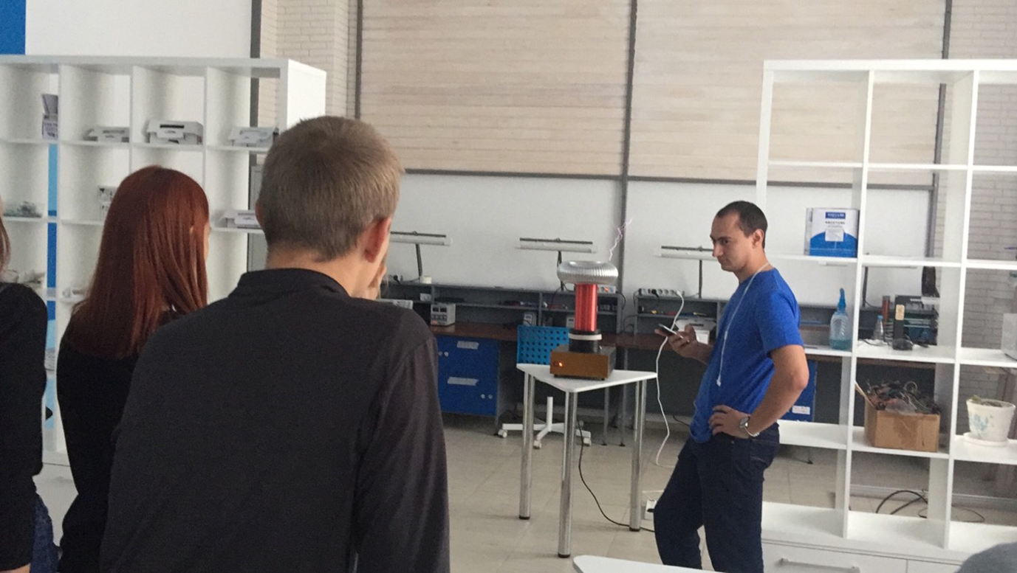
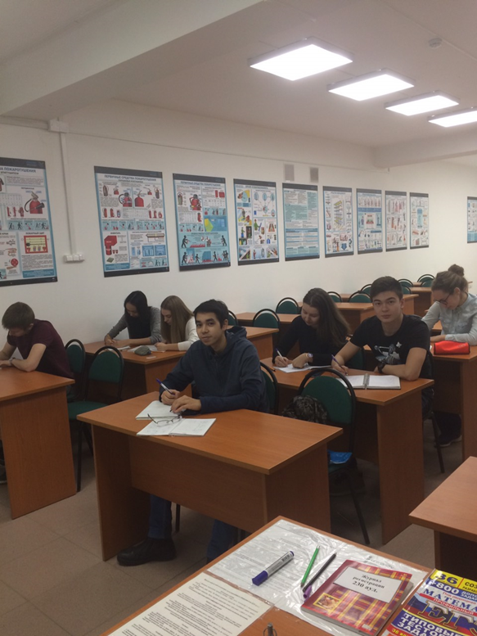
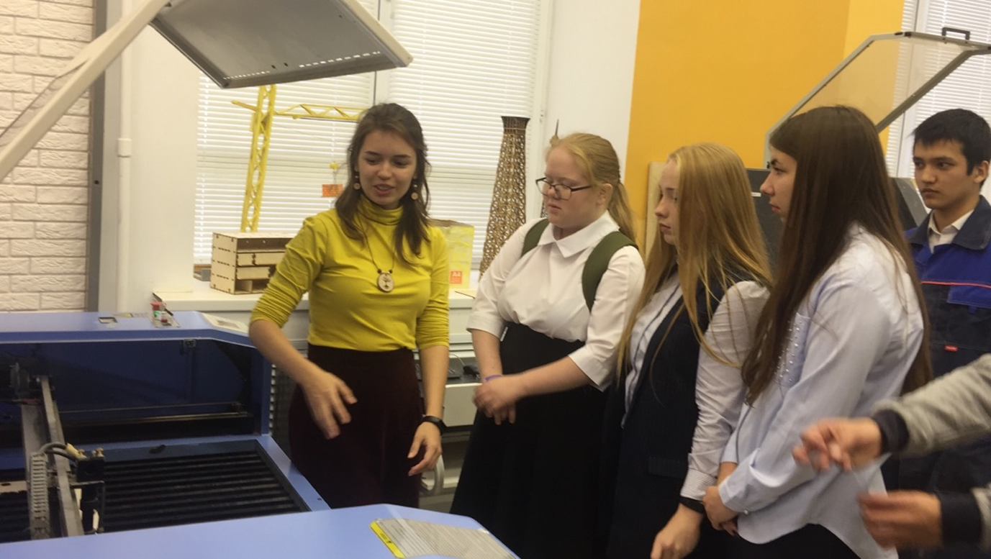
Курсы по информатике в школе дополнительного образования «IT-эксперт», ТИУ

Slide 17
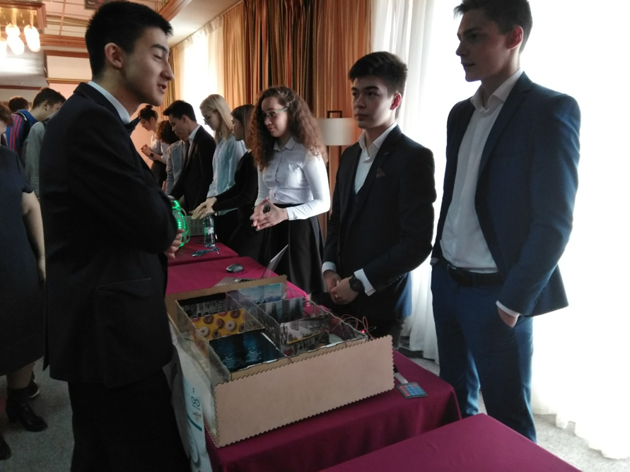
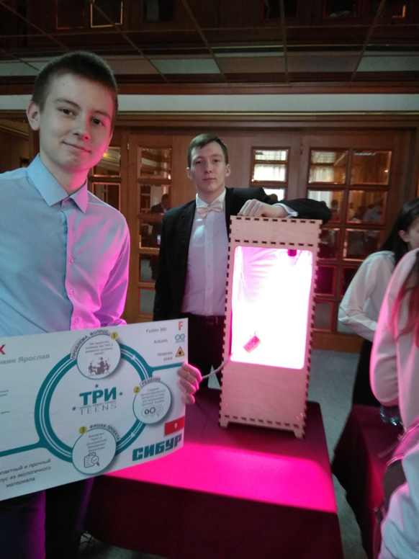
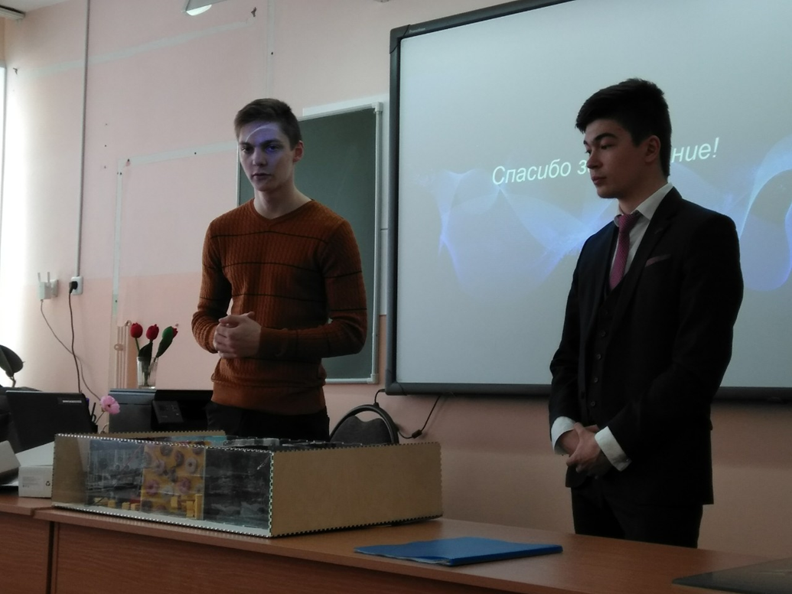
Презентация проектов на НПК

Slide 18
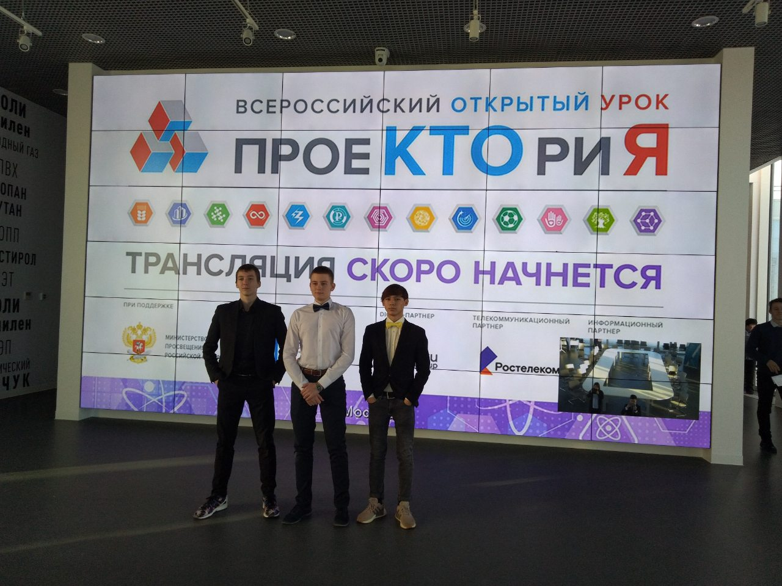

Slide 19
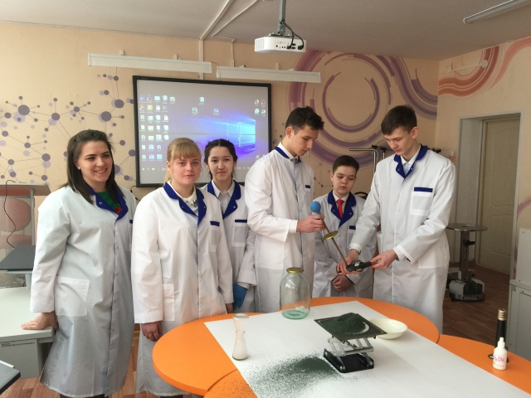
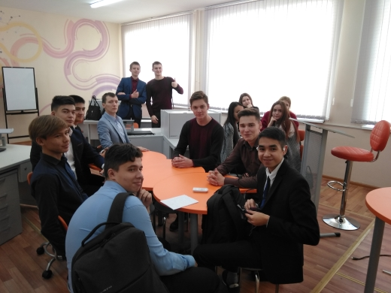
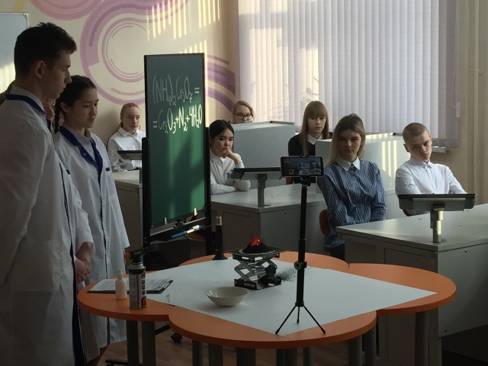
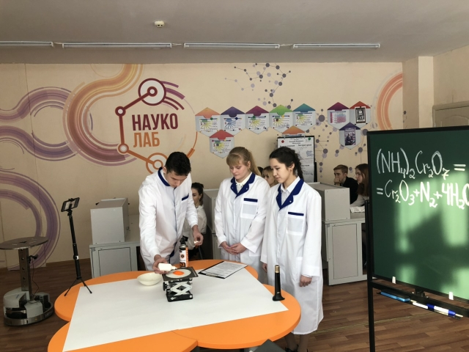
Региональный проект «НаукоЛаб»

